Slide 1
BIENVENUE au groupe ACT
Co-animé par Thanh-Lan Ngô et Geneviève Ouellet

Slide 2
Efficacité
  Selon la division 12 de l’American PsychologicalAssociation (APA):
  •Evidence de haute qualité pour la douleur chronique
  •Evidence de qualité modérée pour la dépression, l'abus de substances, l'anxiété mixte (TPA, AS, TOC, TAG) et les troubles psychotiques

Slide 3
En groupes de 2
Votre nom
2 choses que vous aimez faire ou des intérêts (actuels ou antérieurs)
Ce que vous aimeriez retirer du groupe, vos attentes

Slide 4
COMPÉTENCES CLÉS
PLEINE CONSCIENCE
Entraînement à la conscience du moment présent
Observer et se déprendre de vos barrières internes
Renforcer le soi résilient
ACTIONS BASÉES SUR LES VALEURS
Définir vos valeurs
S’engager en pleine conscience dans des actions basées sur vos valeurs
Utiliser les valeurs comme un guide pour vos objectis de vie et vos comportements au quotidien

Slide 5
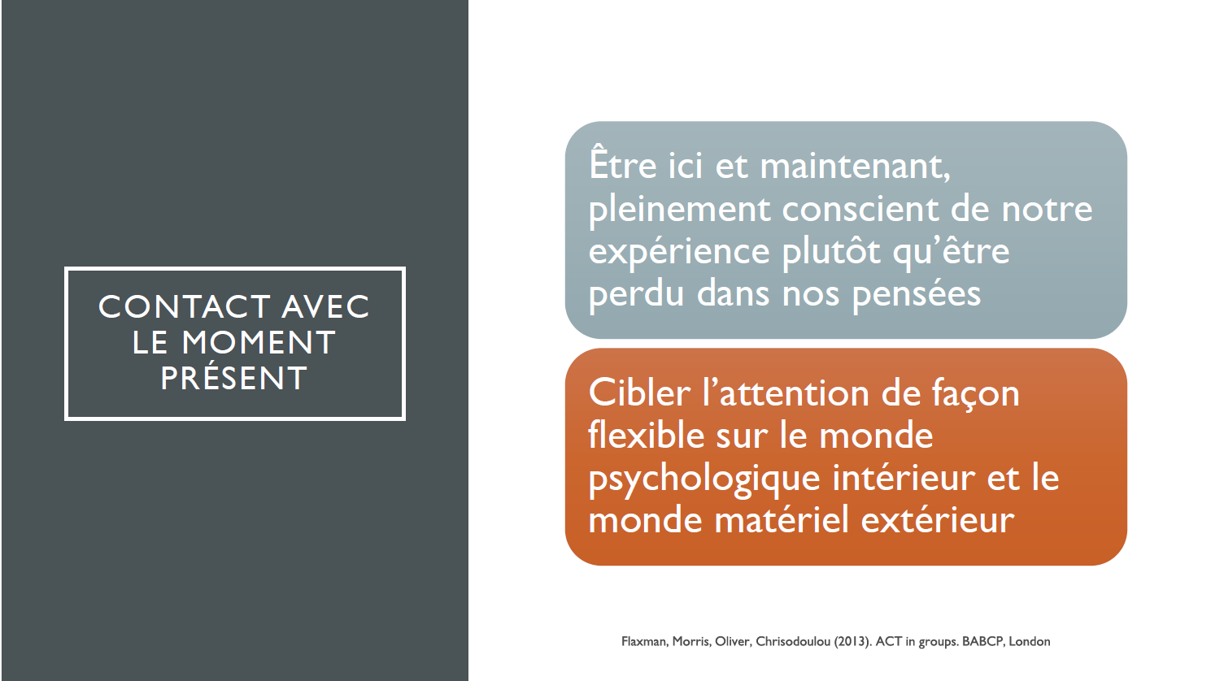

Slide 6
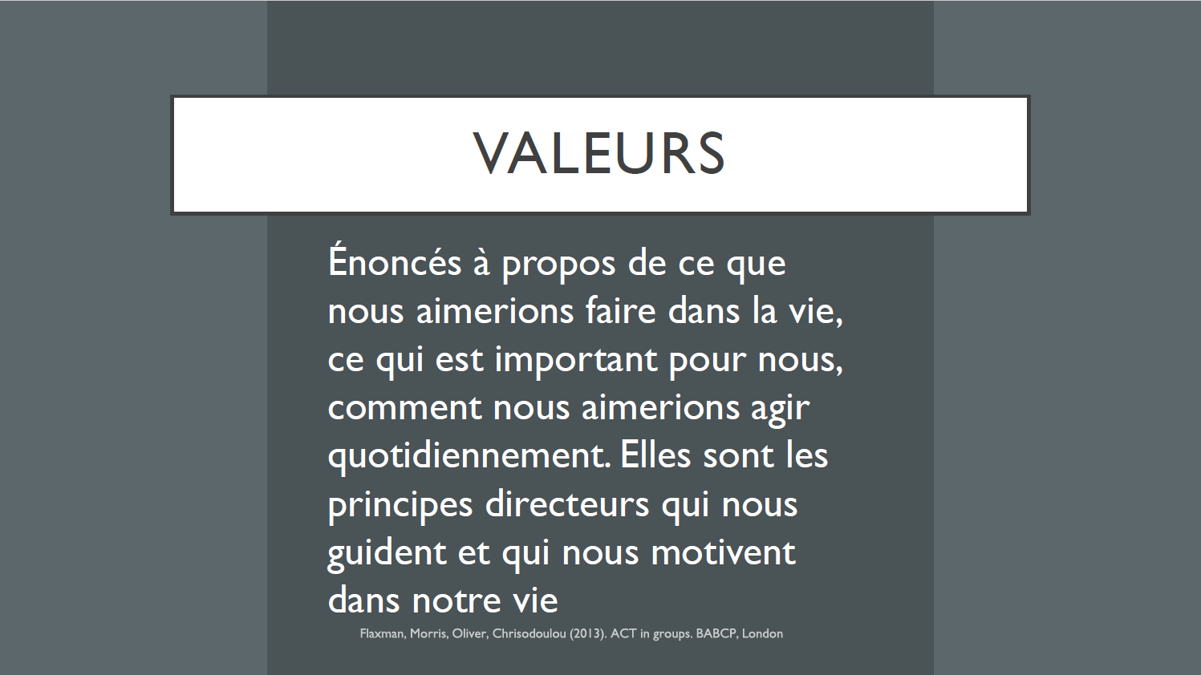

Slide 7


Slide 8


Slide 9
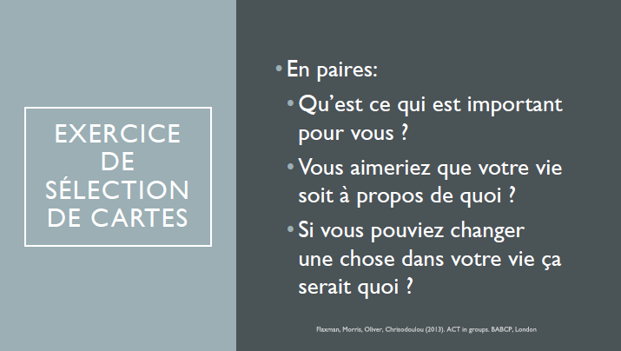

Slide 10
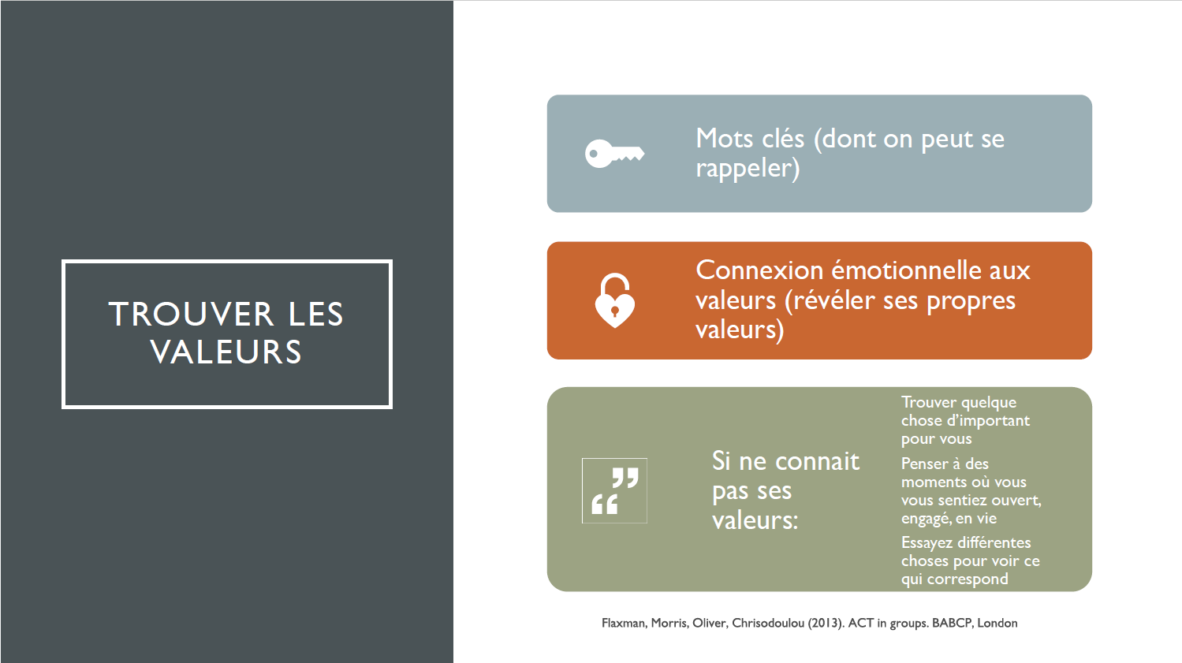

Slide 11
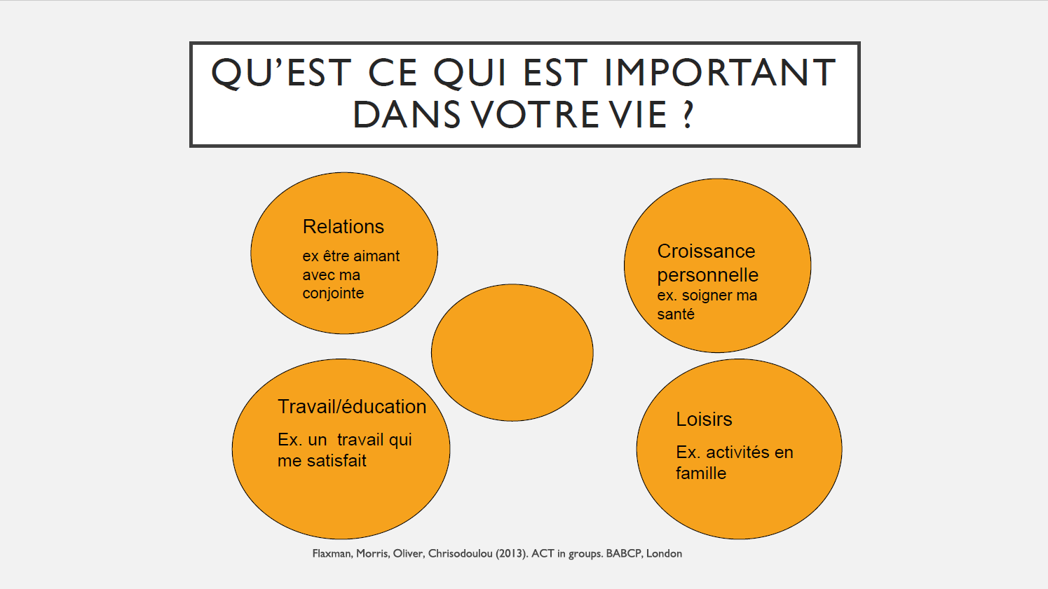

Slide 12
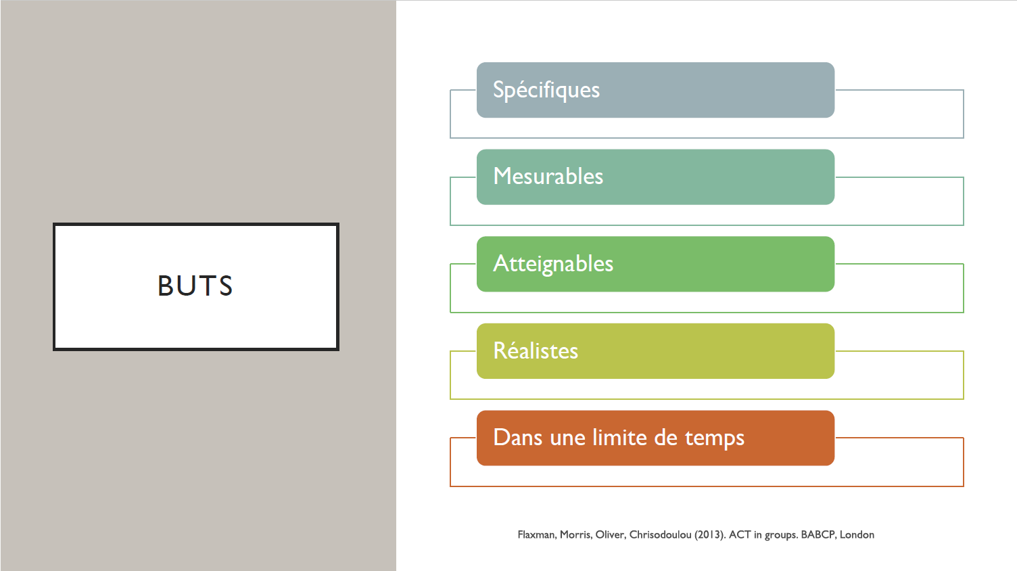

Slide 13
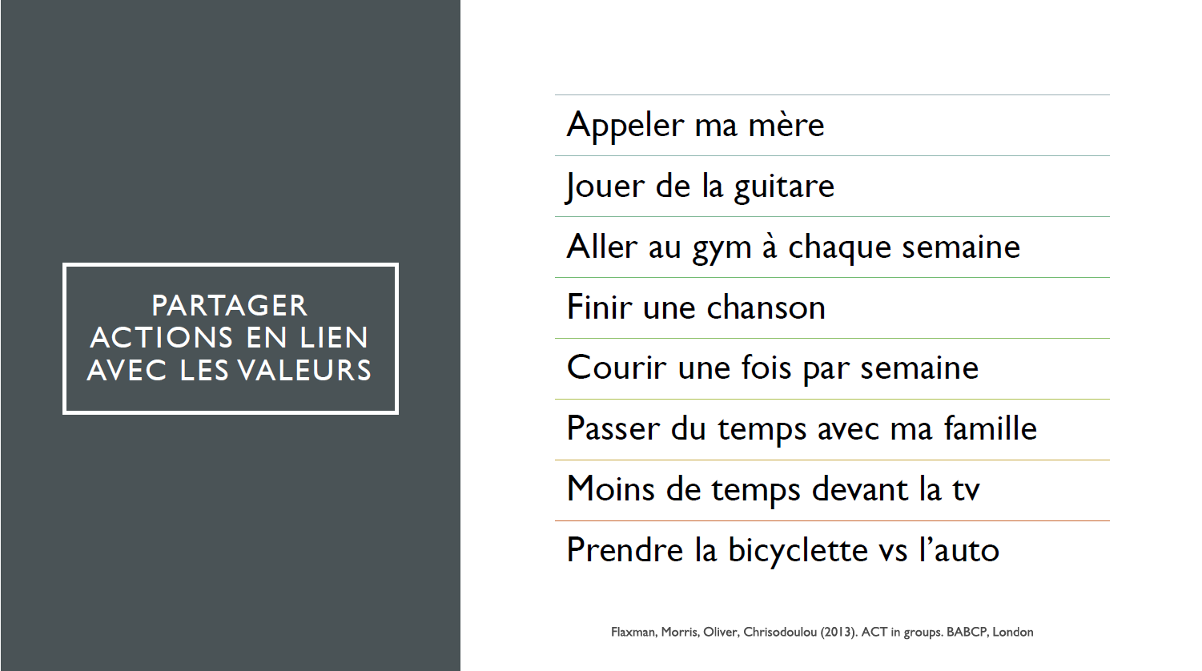

Slide 14
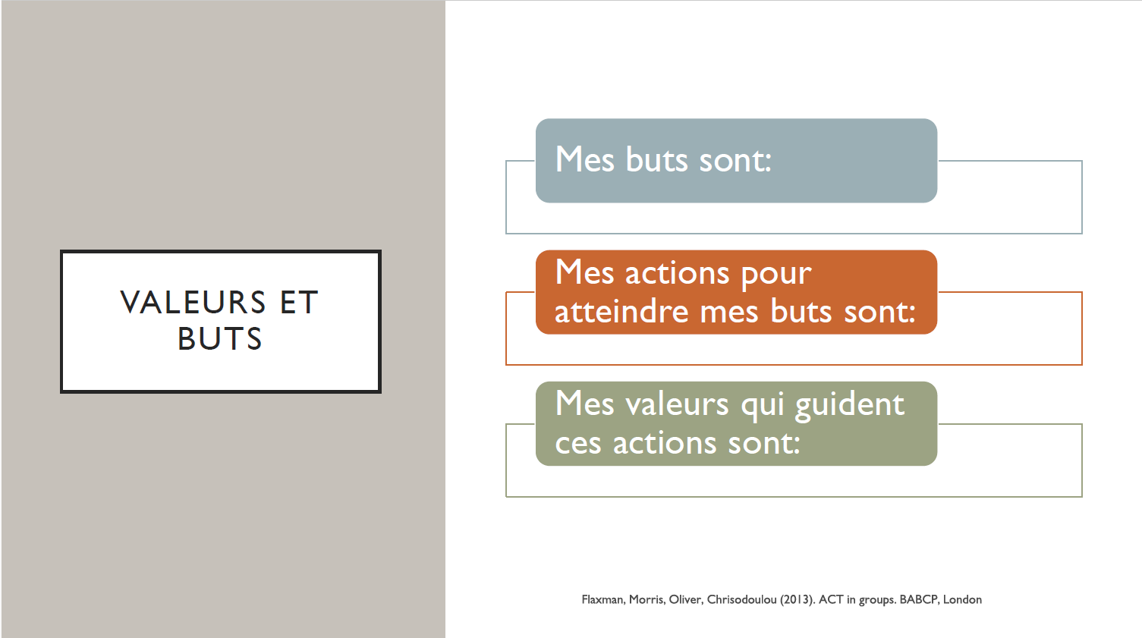

Slide 15
Transposer une valeur en actions
CHOISIR UN DOMAINE DE VIE: relations, croissance personnelle et santé, loisirs et travail/étude
CHOISIR UNE DES 5 VALEURS IDENTIFIÉES que vous voudriez exprimer dans ce domaine de vie
- Quelles forces ou qualités personnelles aimeriez-vous exprimer dans ce domaine de votre vie?
IDENTIFIER 3 ACTIONS que vous pourriez faire d’ici la prochaine semaine qui permettraient de donner vie à cette valeur.
- Soyez très précis: Qu'allez-vous faire ? Où cette action aura-t-elle lieu ? Quand (jour/heure) avez-vous l'intention de la réaliser ? Qui d'autre sera impliqué ?

Slide 16
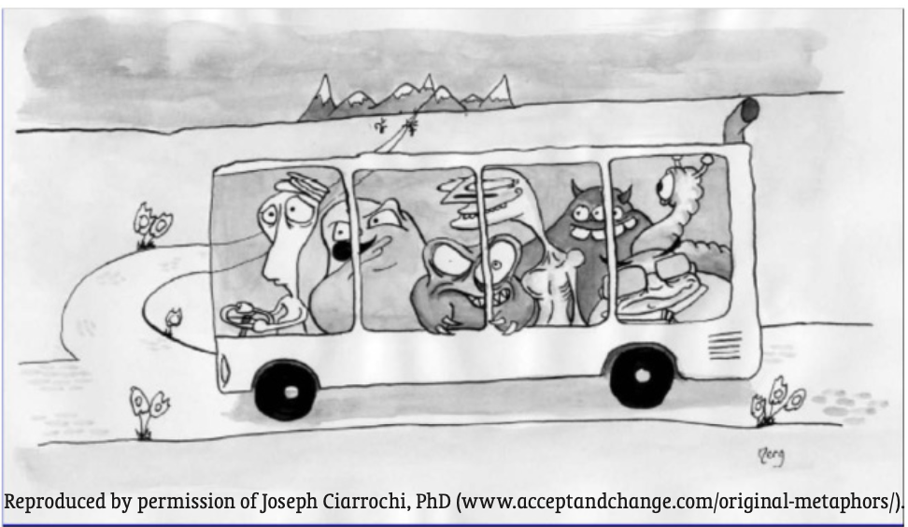

Slide 17


Slide 18
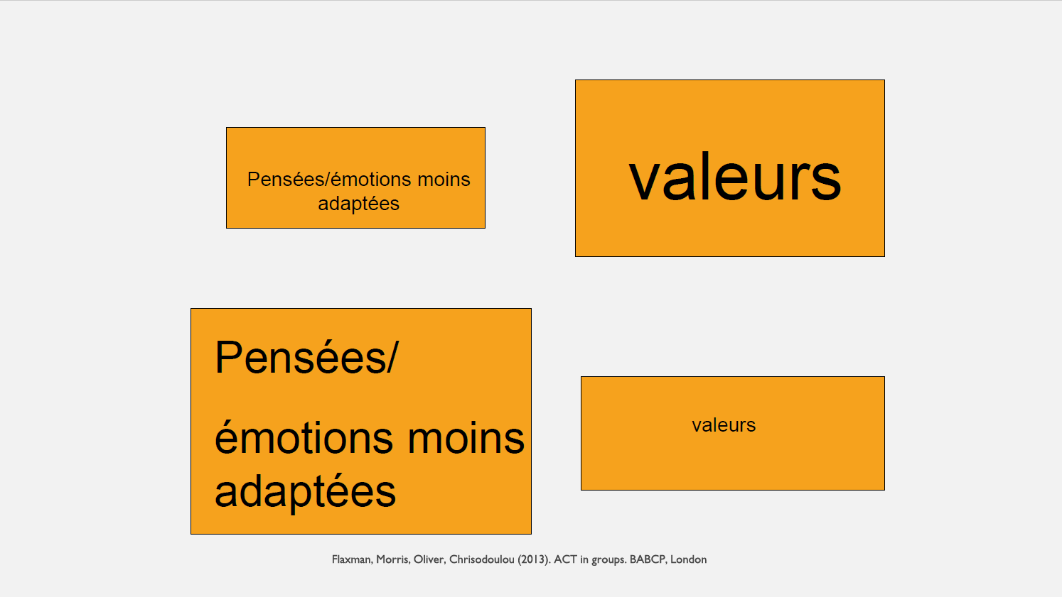

Slide 19
Exercices pour la semaine
Pratiquer au moins 3 fois un exercice de pleine conscience
+/- une activité de la vie quotidienne en pleine conscience
Réaliser en pleine conscience les actions basées sur les valeurs choisies et observer les passagers (obstacles internes: pensées, sentiments, humeurs) qui se manifestent

